Slide 1
Мы снеговика лепили
Средняя группа № 6 «Кузнечики»
Выполнили: Тарасова Н. П.
Низамова Д. Д.
Декабрь 2020

Slide 2
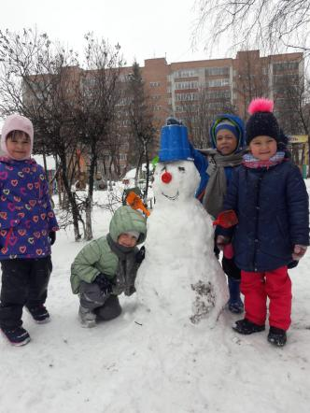
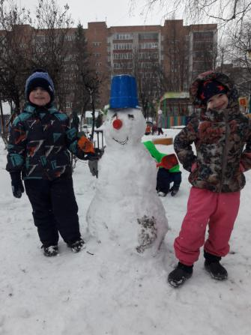
Мы снеговика слепили, сделали ему глаза.
Про нос и рот мы не забыли, пусть улыбается всегда!

Slide 3
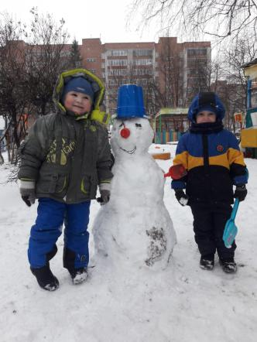
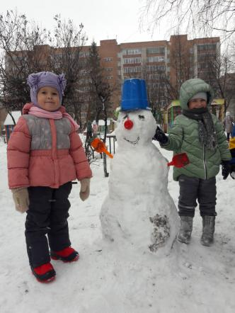
На голову ведро надели, чтоб снеговик красивый был!
Мы очень сильно захотели сфотографироваться с ним!

Slide 4
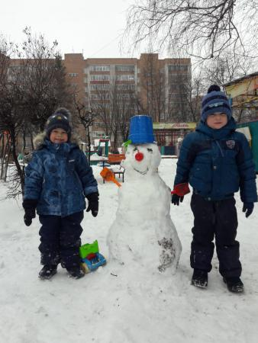
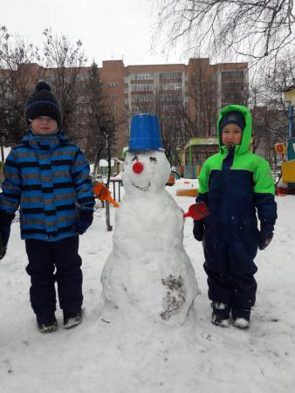
Возникли у ребят загадки, а где же руки у него?
Воткнули вместо рук лопатки и сразу стало хорошо!

Slide 5
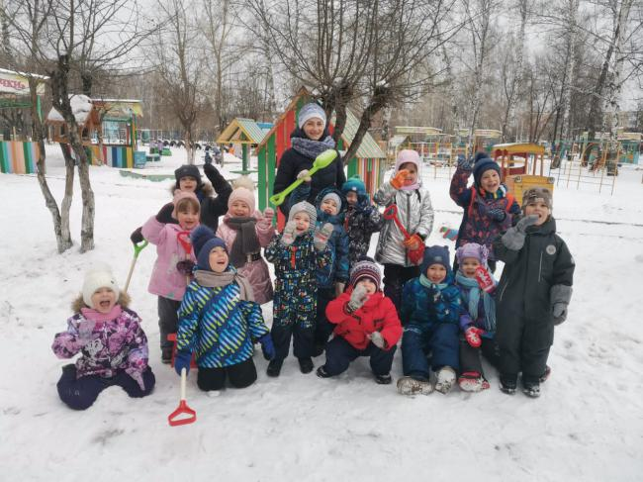
Мы трудились и старались, чтоб слепить снеговика.
Мы с ним дружно попрощались, в детский сад идти пора!

Slide 6
Спасибо за внимание!

